Slide 1
AUDIENCIA PÚBLICA DE RENDICIÓN DE CUENTAS A LA COMUNIDAD VIGENCIA 2023 OLGA LUCÍA AGUILAR VALENCIA GERENTE

Slide 2
ÓRDEN DE LA PRESENTACIÓN
1. Generalidades de la E.S.E , Plan de Desarrollo,.
2. Oficina asesora de control interno.
3. Informe aspectos financieros – presupuesto.
4. Informe de Balance y Estado de Resultados.
5.-Informe contratación.
6. Informe Prestación de Servicios – Salud Pública.
7. Informe producción y gestión clínica.
8.-Informe satisfacción de los usuarios.
9. Informe gestión jurídica.
10. Rendición de aspectos adicionales
11.-Apertura de preguntas de la Comunidad

Slide 3
INFORME GERENCIAL
Y CALIDAD

Slide 4
PLATAFORMA ESTRATÉGICA
MISIÓN:

Slide 5
PLATAFORMA ESTRATÉGICA
VISIÓN:

Slide 6
VALORES INSTITUCIONALES
1. RESPETO:
2. HONESTIDAD:
3. SENTIDO DE PERTENENCIA:
4. RESPONSABILIDAD:
5. SOLIDARIDAD:

Slide 7
PLAN DE DESARROLLO INSTITUCIONAL

Slide 8
EJES PLAN DE DESARROLLO INSTITUCIONAL

Slide 9
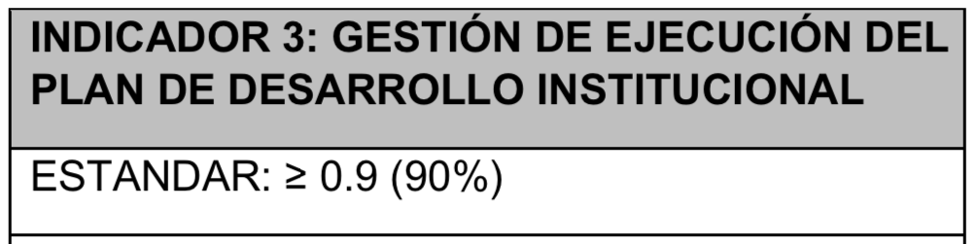
CUMPLIMIENTO PLAN DE DESARROLLO

Slide 10
PAMEC VIGENCIA 2023
CATEGORIAS | TOTAL ACCIONES | PORCENTAJE DE AVANCE
TOTAL CERRADAS |  | %
TOTAL EN DESARROLLO |  | %
TOTAL SIN INICIO |  | %
TOTAL ACCIONES |  | 100%

Slide 11
SISTEMA DE GESTIÓN DE LA SEGURIDAD Y SALUD EN EL TRABAJO – BRIGADAS DE EMERGENCIAS

Slide 12
AUTOEVALUACIÓN DE ESTÁNDARES MÍNIMOS

Slide 13
INFORME DE PRODUCCIÓN – GESTIÓN CLÍNICA Y ASISTENCIAL

Slide 14
INDICADORES DE CALIDAD

Slide 15
CARACTERIZACIÓN DE POBLACIÓN AFILIADA AL SGSSS

Slide 16
CARACTERIZACIÓN DE POBLACIÓN AFILIADA AL SGSSS

Slide 17
CARACTERIZACIÓN DE POBLACIÓN SEGÚN ERP

Slide 18
INDICADORES DE GESTIÓN DEL RIESGO

Slide 19
CONSULTA AMBULATORIA POR MEDICINA GENERAL

Slide 20
CONSULTA DE URGENCIAS POR MEDICINA GENERAL

Slide 21
LABORATORIO CLÍNICO

Slide 22
TERAPIA FÍSICA

Slide 23
VACUNACIÓN

Slide 24
CONTROLES DE ENFERMERÍA

Slide 25
CITOLOGÍAS

Slide 26
CONSULTA ODONTOLÓGICA DE PRIMERA VEZ

Slide 27
TRATAMIENTOS ODONTOLÓGICOS TERMINADOS

Slide 28
SESIONES ODONTOLÓGICAS REALIZADAS

Slide 29
SELLANTES APLICADOS

Slide 30
SUPERFICIES OBTURADAS

Slide 31
PARTOS

Slide 32
HOSPITALIZACIONES

Slide 33
OBSERVACIONES

Slide 34
REMISIONES

Slide 35
10 PRIMERAS CAUSAS DE MORBILIDAD CONSULTA EXTERNA

Slide 36
10 PRIMERAS CAUSAS DE CONSULTA URGENCIAS

Slide 37
10 PRIMERAS CAUSAS DE HOSPITALIZACIÓN

Slide 38
10 PRIMERAS CAUSAS DE MORTALIDAD

Slide 39
INFORME OFICINA ASESORA DE
CONTROL INTERNO

Slide 40
CUMPLIMIENTO PLAN DE AUDITORÍA INTERNA

Slide 41
EVALUACIÓN DEL S.C.I

Slide 42
INFORME FINANCIERO Y PRESUPUESTAL

Slide 43
INFORME HISTÓRICO CIERRE FISCAL

Slide 44
CAJA Y BANCOS COMPARATIVO 2020-2023

Slide 45
COMPARATIVO PRESUPUESTO DE INGRESOS 2020 - 2024

Slide 46
COMPARATIVO RECONOCIMIENTOS VS RECAUDO 2020 - 2023

Slide 47
COMPARATIVO COMPROMISOS VS PAGOS 2020 - 2023
98 %
98 %
93 %

Slide 48
CUENTAS POR PAGAR

Slide 49
INFORMACIÓN CARTERA

Slide 50
COMPARATIVO CARTERA 2020 - 2023

Slide 51
CARTERA DIFÍCIL COBRO EPS EN LIQUIDACIÓN

Slide 52
INFORME BALANCE GENERAL Y ESTADO DE RESULTADOS

Slide 53
​
​
​
​
​
​
​​
GESTIÓN DEL RIESGO FISCAL Y FINANCIERO

Slide 54
COMPARATIVO ACTIVOS 2020 - 2023

Slide 55
COMPARATIVO PASIVOS 2020 - 2023

Slide 56
COMPARATIVO PATRIMONIO 2020 - 2023

Slide 57
COMPARATIVO INGRESOS 2020 - 2023

Slide 58
COMPARATIVO COSTOS 2020 - 2023

Slide 59
COMPARATIVO GASTOS 2020 - 2023

Slide 60
INFORME CONTRATACIÓN

Slide 61
CONTRATACIÓN VIGENCIA 2023

Slide 62
CONTRATACIÓN VIGENCIA 2023

Slide 63
CONVENIOS INTERADMINISTRATIVOS 2023

Slide 64
SALUD PÚBLICA
PLAN DE INTERVENCIONES COLECTIVAS - PIC

Slide 65
PLAN DE INTERVENCIONES COLECTIVAS

Slide 66
PROMOCIÓN Y MANTENIMIENTO DE LA SALUD

Slide 67
COBERTURAS VACUNACIÓN 2023

Slide 68
INFORME SATISFACCIÓN DEL USUARIO – SIAU

Slide 69
COMPARATIVO PQRS – VIGENCIAS 2020 - 2023

Slide 70
COMPARATIVO SATISFACCIÓN DEL USUARIO 2020 - 2023

Slide 71
ANÁLISIS PRINCIPALES MOTIVOS – PQRS

Slide 72
MECANISMOS DE ATENCIÓN PRIORITARIA

Slide 73
APERTURA DE BUZONES VIGENCIA 2023

Slide 74
INFORME GESTIÓN JURÍDICA

Slide 76
GRACIAS

